Slide 1

Prvky a směsi
Autor: Mgr. M. Vejražková
VY_32_INOVACE_06_ Voda
Vytvořeno v rámci projektu „EU peníze školám“.
OP VK oblast podpory 1.4 s názvem Zlepšení podmínek pro vzdělávání na základních školách.

Slide 2
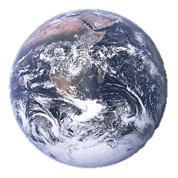
Voda
71 % zemského povrchu
Oceány a moře 1 370 oo0 ooo km²
Povrchová voda a atmosférická 1%

Slide 3
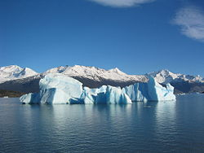
Ve třech skupenstvích
led, sníh
voda
vodní pára

Slide 4
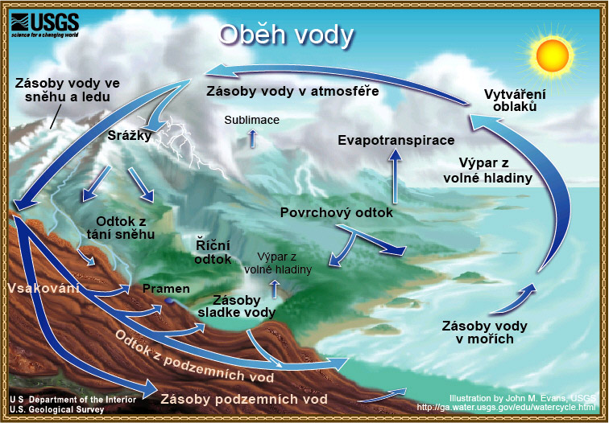

Slide 5
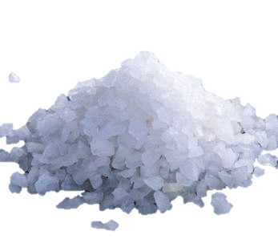
Rozdělení vody podle obsahu minerálních látek:
slaná
minerální
tvrdá
měkká
destilovaná

Slide 6
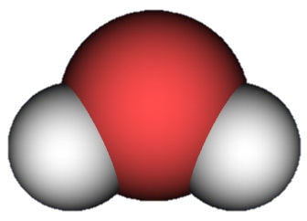
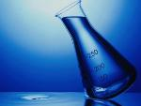
Chemické vlastnosti vody:
H₂O
Za normálních podmínek kapalná
Čirá , bezbarvá, ve větší vrstvě namodralá
teplota varu 100°C
teplota tání 0°C (při normálním tlaku 101 kPa větší)
Největší hustota 1g/cm³ při teplotě 4°C

Slide 7
Zdroj obrázků :
http://cs.wikipedia.org/wiki/Soubor:Watercycleczechhigh.jpg
http://www.ar.all.biz/cs/g42002/
http://alkalickekovy.ic.cz/
Galerie Microsoft Office
Vytvořeno jako DUM do předmětu chemie na Základní škole a Mateřské škole 17.listopadu 1325, příspěvková organizace , Mladá Boleslav pro osmý ročník základní školy.
Materiál slouží k výkladu učiva o vodě .
Materiál doporučuji prezentovat pomocí dataprojektoru.
Materiál byl vytvořen a pilotován ve I. pololetí školního roku 2012/2013

